Slide 1
Aplicación métodos supervisados para el cálculo de la concentración de sedimentos
Inteligencia artificial y aprendizaje aplicado en Geociencias
Juan Felipe Ochoa

Slide 2
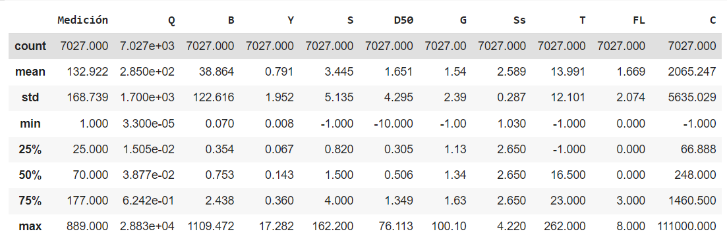
Datos iniciales 7027 mediciones – 10 variables

Slide 3
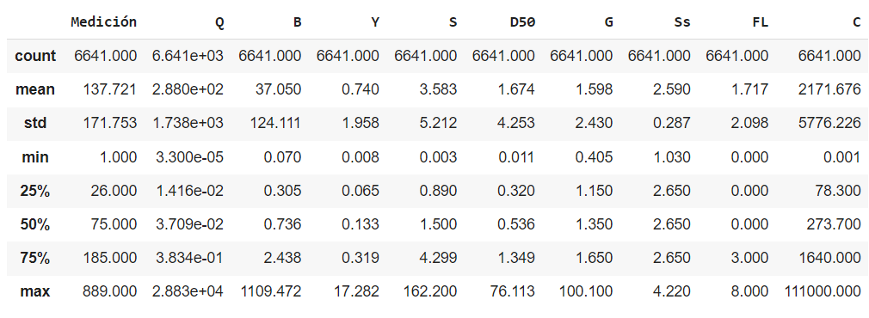
Datos filtrados 6641 mediciones (1523 Ríos – 5118 Laboratorio)

Slide 4
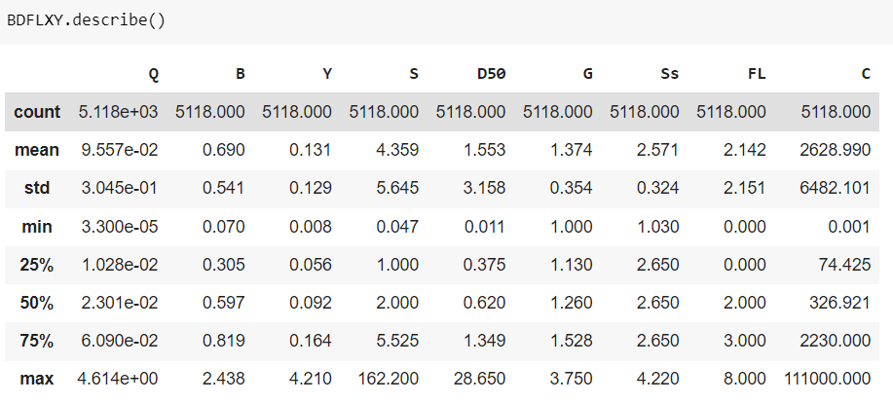
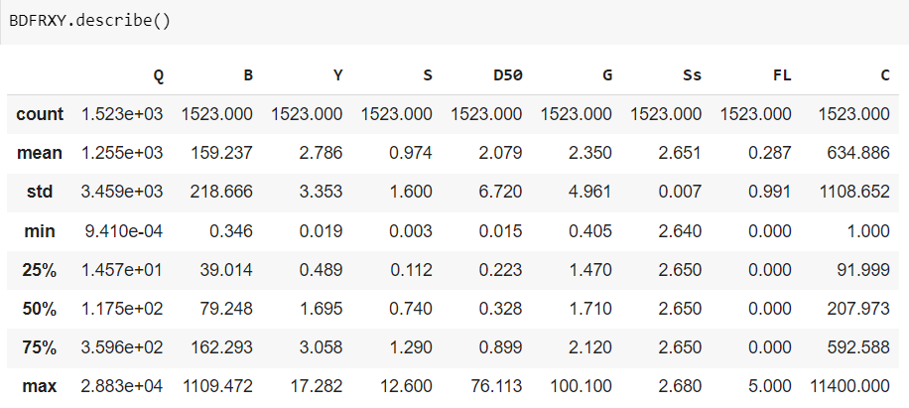
Estadísticos BD_Laboratorio
Estadísticos BD_Ríos

Slide 5
Métodos considerados
Linear Regression
Ridge
Lasso
ElasticNet
KNeighborsRegressor
DecisionTreeRegressor
SVR

Slide 6
Procedimiento
Conformación de tres conjuntos de datos: Completo (), Ríos(), Laboratorio().
Con cada conjunto de datos:
2.1 Análisis exploratorio.
2.2 Métricas con variables iniciales (R²,MSE, MAE)
2.3 Feature Selection -Árboles de decisión(AD), Eliminación Backward(EB), Eliminación recursiva
(ER) para reducción de variables.
2.4 Métricas con variables reducidas (R²,MSE, MAE).
2.5 Escalamiento ( MinMaxScaler, StandardScaler, Normalizer).
2.6 Métricas con variables reducidas y escaladas (R²,MSE, MAE).
2.7 Adimensionalización de variables.
2.8 Métricas con variables adimensionales (R²,MSE, MAE)
2.9 Feature Selection - (AD), (EB),(ER) para reducción de variables.
2.10 Métricas con variables reducidas (R²,MSE, MAE).
2.11 Escalamiento ( MinMaxScaler, StandardScaler, Normalizer).
2.12 Métricas con variables reducidas y escaladas (R²,MSE, MAE).
2.13 Optimización de parámetros (GridSearchCV y RandomizedSearchCV)

Slide 7
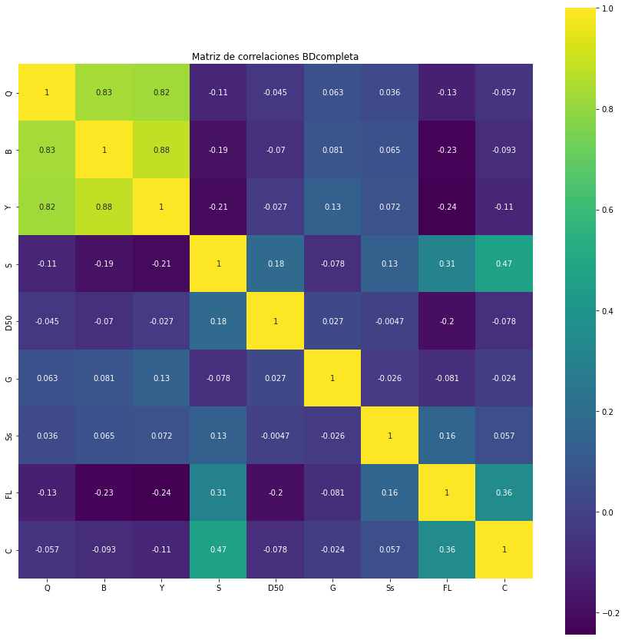
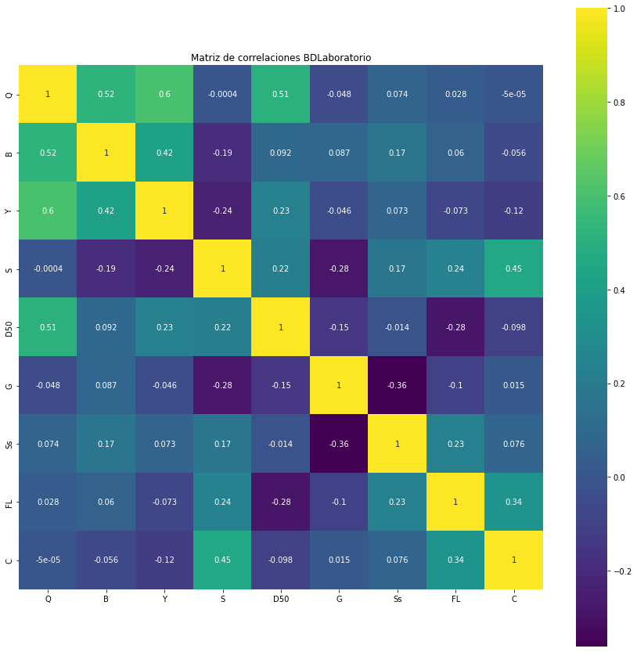
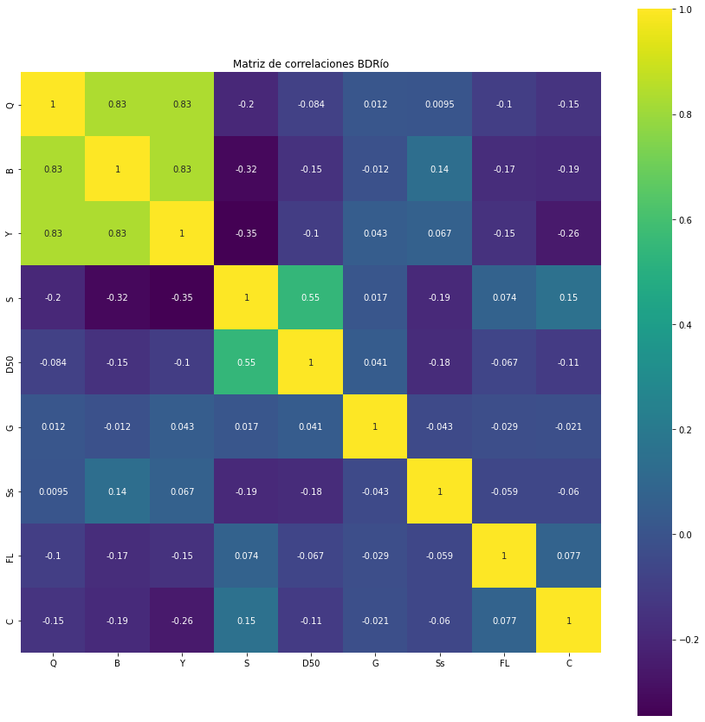
2.1 Análisis Exploratorio
Matriz de Correlaciones BDCompleta
Matriz de Correlaciones BDLaboratorio
Matriz de Correlaciones BDRíos

Slide 8
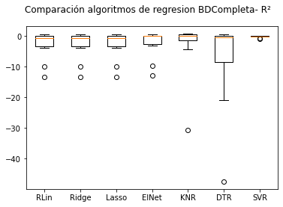
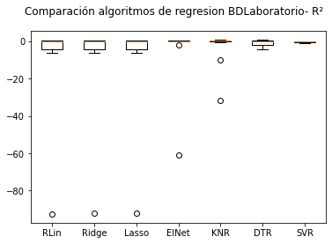
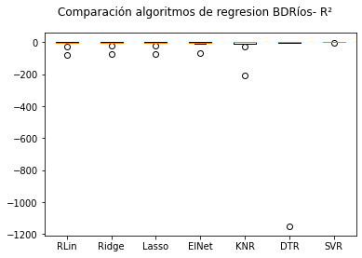
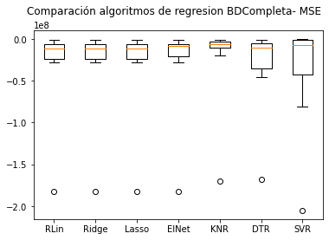
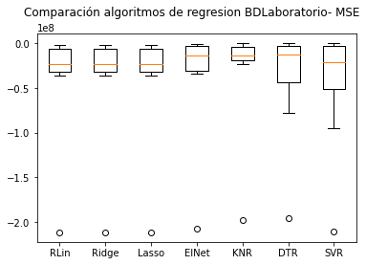
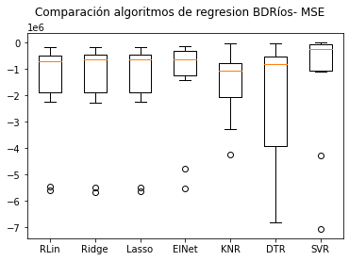
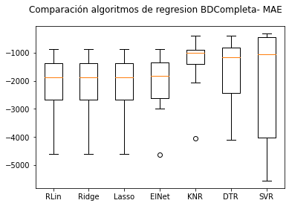
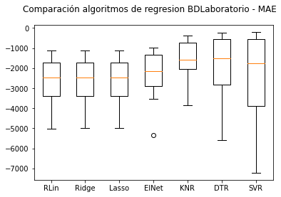
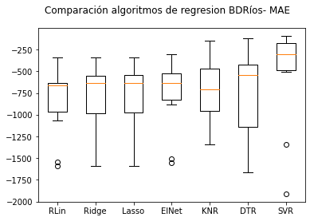
2.2 Métricas con variables iniciales (R²,MSE, MAE)

Slide 9
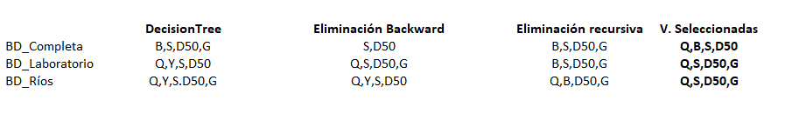
2.3. Feature Selection variables originales

Slide 10
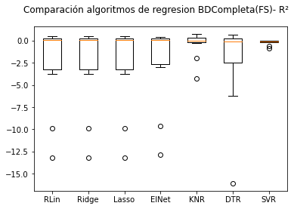
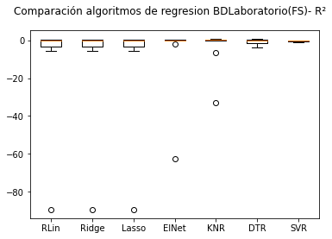
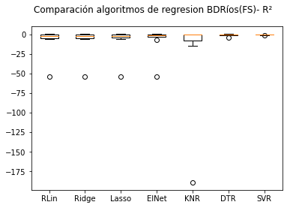
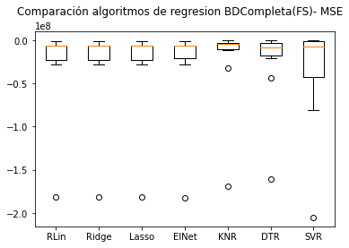
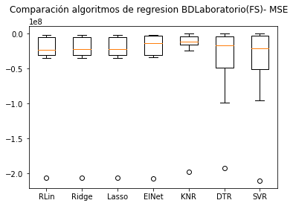
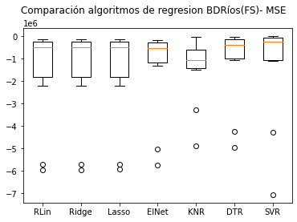
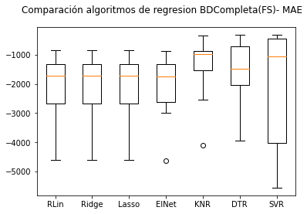
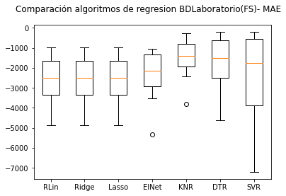
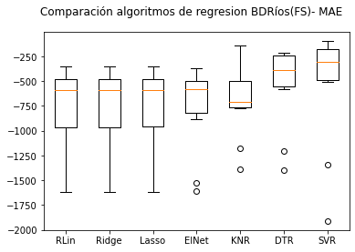
2.4 Métricas con variables reducidas (R²,MSE, MAE).

Slide 11
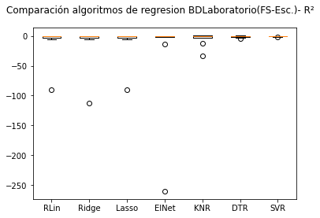
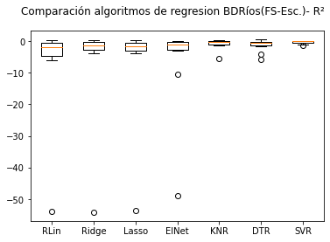
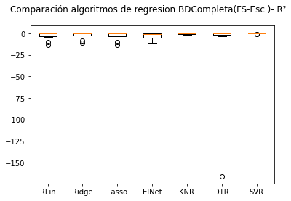
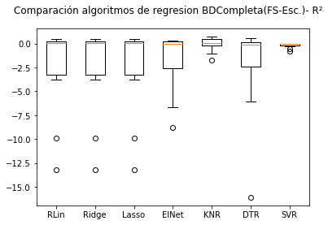
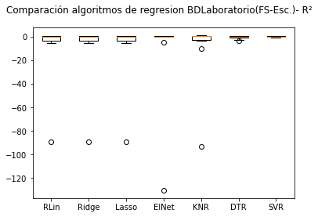
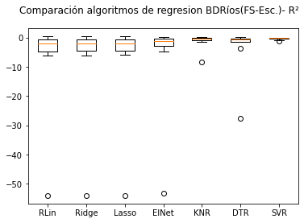
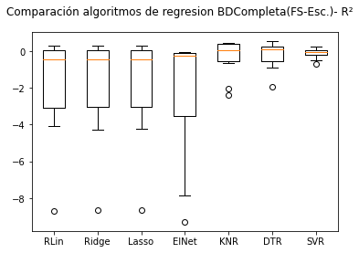
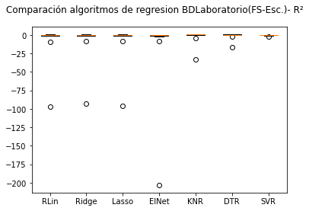
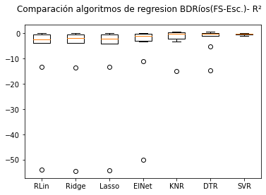
2.5 Escalamiento variables originales ( MinMaxScaler, StandardScaler, Normalizer).
MinMaxScaler
StandardScaler
Normalizer

Slide 12
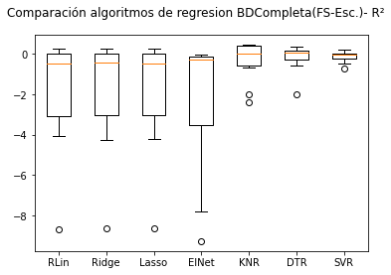
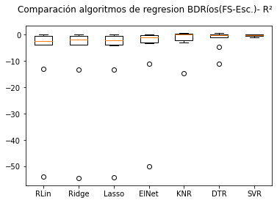
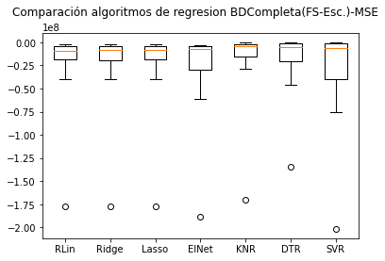
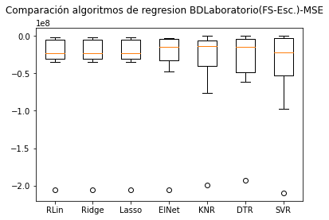
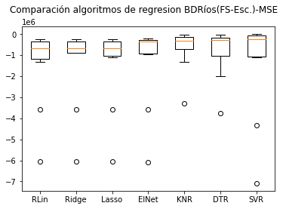
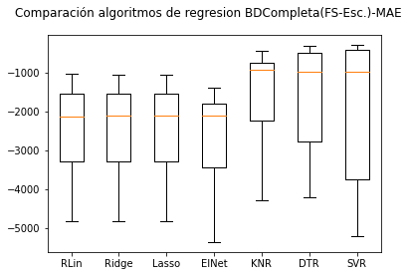
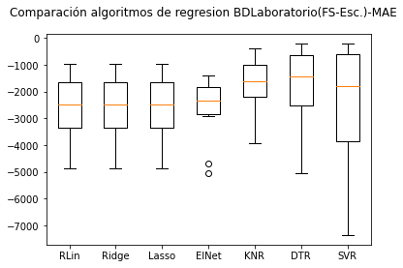
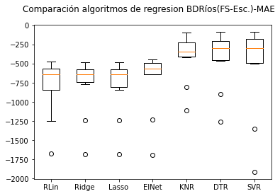
2.6 Métricas con variables reducidas y escaladas(R²,MSE, MAE).

Slide 13
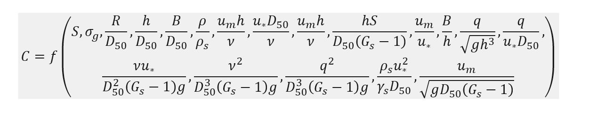
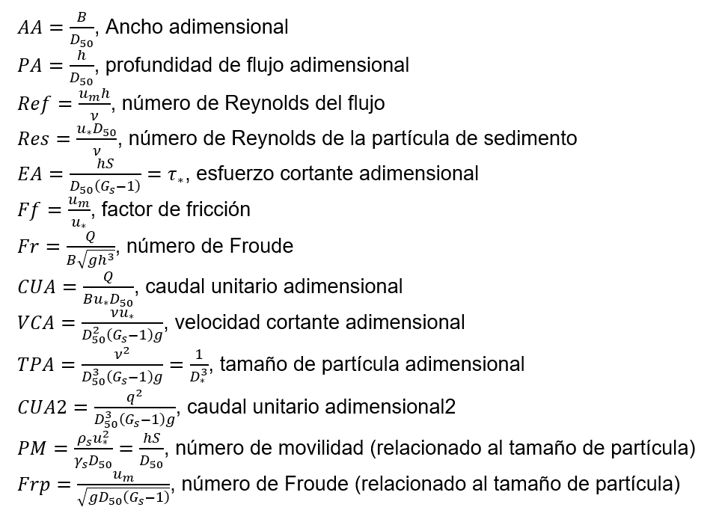
2.7 Adimensionalización de variables

Slide 14
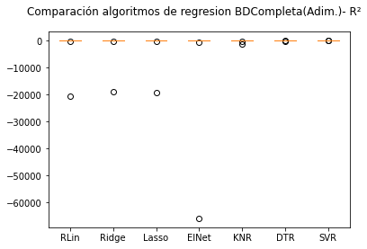
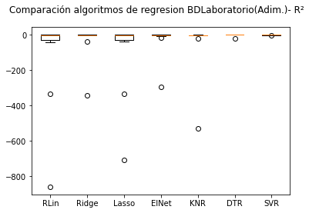
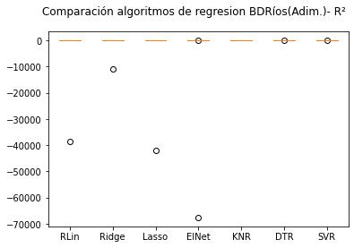
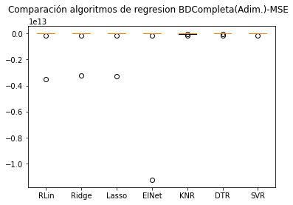
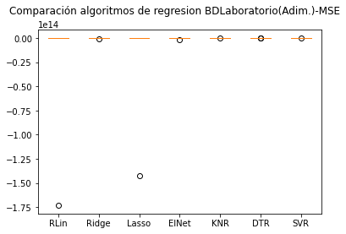




2.8 Métricas con variables adimensionales (R²,MSE, MAE).

Slide 15

2.9 Feature Selection variables adimensionales

Slide 16









2.10 Métricas con variables adimensionales, reducidas (R²,MSE, MAE).

Slide 17









2.11 Escalamiento variables adimensionales ( MinMaxScaler, StandardScaler, Normalizer).
MinMaxScaler
StandardScaler
Normalizer

Slide 18








2.12 Métricas con variables adimensionales, reducidas y escaladas (R²,MSE, MAE).

Slide 19

2.13 Optimización de hiperparámetros
Se seleccionaron algunos métodos para optimizar los hiperparámetros dado el alto costo computacional invertido.
Se evaluaron las funciones GridSearchCV y RandomizedSearch, siento esta última la de mejores resultados y menor costo computacional.

Slide 20
CONCLUSIONES – VARIABLE NUMÉRICA
La estructura de los modelos evaluados cambia según el set de datos. Este es el resultado mas importante, en el sentido de que con el análisis realizados los modelos de laboratorio no son escalables a los datos de río y viceversa.
El análisis exploratorio presenta diferentes relaciones de correlación entre las variables según el set de datos.
Así mismo, tras la definición de las variables que mas añaden información al modelo mediante el Feature Selection, las variables seleccionadas cambian tanto en el caso de las variables originales como de las variables adimensionales.
En términos generales, se encontraron errores muy altos para determinar la concentración
de sedimentos mediante métodos de ML.
3. En general que el mejor modelo con el menor error R² es el SVR, aunque con errores altos.
4. Una estrategia para mejorar la predicción de los modelos puede ser considerando rangos de concentración de sedimentos por set de datos.

Slide 21
Aplicación métodos supervisados para la determinación de intensidad de sedimentos (clasificación binaria) y formas de lecho (clasificación multiclase)

Slide 22
Métodos evaluados
Regresión logística
Análisis discriminante lineal
KNN
Decision Tree Classifier(CART)
Naive bayes
Support Vector Classifier (SVC)

Slide 23


Análisis de clasificación binario

Slide 24

Métricas

Slide 25


Análisis de clasificación multiclase

Slide 26


Métricas

Slide 27
CONCLUSIONES – VARIABLES CATEGÓRICAS
Para los dos problemas evaluados con la métrica del accuracy: Predicción de tipo de intensidad de transporte y predicción de formas del lecho, el método de DecisionTreeClassifier (CART) fue el mejor método

